Slide 1










FreeRTOS 内核实现与应用开发实战指南
数据结构
列表与列表项讲解
淘宝：fire-stm32.taobao.com
论坛： www.firebbs.cn
扫描进入淘宝店铺

Slide 2
主讲内容
01
启动调度器
02
实现任务切换
03
实验
参考资料:《FreeRTOS 内核实现与应用开发实战指南》

Slide 3
实现调度器
调度器是操作系统的核心，其主要功能就是实现任务的切换，即从就绪列表里面找到优先级最高的任务，然后去执行该任务。

Slide 4
实现调度器
vTaskStartScheduler()
调度器的启动由vTaskStartScheduler()函数来完成，该函数在task.c中。
指定运行的任务，然后调用xPortStartScheduler()函数

Slide 5
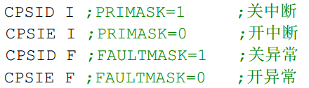
实现调度器
xPortStartScheduler()
配置PendSV 和 SysTick 的中断优先级为最低。
参考《STM32F10xxx Cortex-M3 programming manual》4.4.7小节
调用函数prvStartFirstTask()启动第一个任务，启动成功后，
则不再返回，该函数由汇编编写，在port.c实现。
使用CPS指令把全局中断打开， Cortex-M内核专门设置了一条 CPS 指令

Slide 6
实现调度器
Cortex-M内核中断屏蔽寄存器组
名字 | 功能描述
PRIMASK | 这是个只有单一比特的寄存器。 在它被置 1 后，就关掉所有可屏蔽的异常，只剩下 NMI 和硬 FAULT可以响应。它的缺省值是 0，表示没有关中断。
FAULTMASK | 这是个只有 1 个位的寄存器。当它置 1 时，只有 NMI 才能响应，所有其它的异常，甚至是硬 FAULT，也通通闭嘴。它的缺省值也是 0，表示没有关异常。
BASEPRI | 这个寄存器最多有 9 位（ 由表达优先级的位数决定）。它定义了被屏蔽优先级的阈值。当它被设成某个值后，所有优先级号大于等于此值的中断都被关（优先级号越大，优先级越低）。但若被设成 0，则不关闭任何中断， 0 也是缺省值。

Slide 7
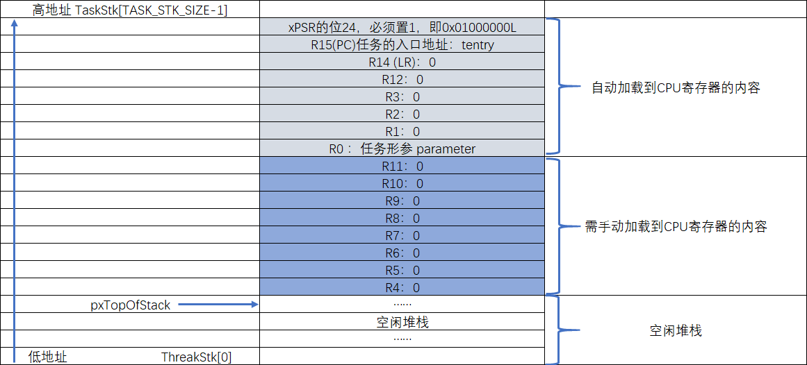
实现调度器
vPortSVCHandler()
SVC中断要想被成功响应，其函数名必须与向量表注册的名称一致SVC_Handler ，我们在FreeRTOSConfig.h中添加添加宏定义的方法来修改vPortSVCHandler()。

Slide 8
实现调度器
vPortSVCHandler()
当从SVC中断服务退出前，通过向r14寄存器最后4位按位或上0x0D，使得硬件在退出时使用进程堆栈指针PSP完成出栈操作并返回后进入任务模式、返回Thumb状态。在SVC中断服务里面，使用的是MSP堆栈指针。
当r14的bit0为1表示返回thumb状态，bit1和bit2分别表示返回后sp用msp还是psp以及返回到特权模式还是用户模式。

Slide 9
实现调度器
任务切换
任务切换就是在就绪列表中寻找优先级最高的就绪任务，然后去执行该任务。但是目前我们还不支持优先级，仅实现两个任务轮流切换。
任务切换函数：taskYIELD()。
portYIELD的实现很简单，实际就是将PendSV的悬起位置1，当没有其它中断运行的时候响应PendSV中断，去执行我们写好的PendSV中断服务函数，在里面实现任务切换。
通过宏定义将xPortPendSVHandler()定义为PendSV。

Slide 10
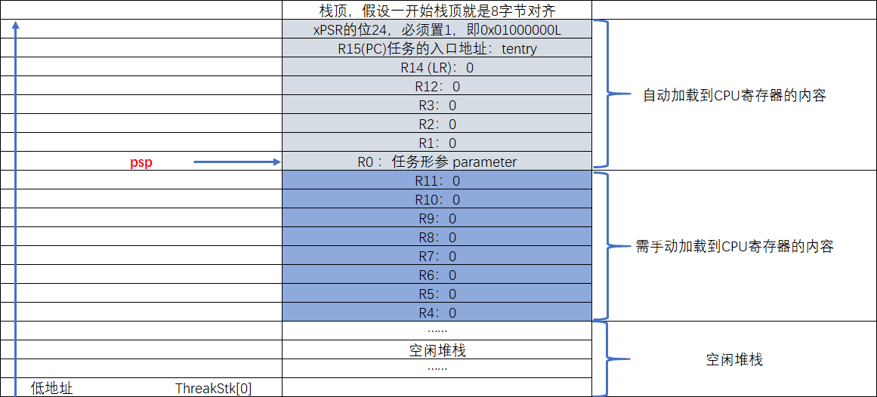
实现调度器
xPortPendSVHandler()
上文保存：将PSP的值存储到r0。当进入PendSVC Handler时，上一个任务运行的环境即： xPSR，PC（任务入口地址），R14，R12，R3，R2，R1，R0（任务的形参）这些CPU寄存器的值会自动存储到任务的栈中，剩下的r4~r11需要手动保存，同时PSP会自动更新（在更新之前PSP指向任务栈的栈顶）。

Slide 11
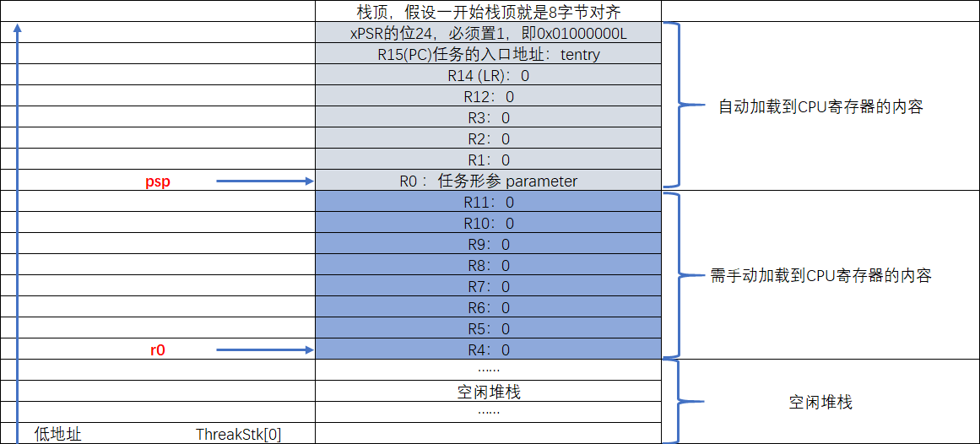
实现调度器
xPortPendSVHandler()
以r0作为基址，指针先递减，再操作，将CPU寄存器r4~r11的值存储到任务栈，同时更新r0的值。

Slide 12
实现调度器
xPortPendSVHandler()
下文切换：将R3和R14临时压入堆栈（在整个系统中，中断使用的是主堆栈，栈指针使用的是MSP），因为接下来要调用函数vTaskSwitchContext，调用函数时，返回地址自动保存到R14中，所以一旦调用发生，R14的值会被覆盖（PendSV中断服务函数执行完毕后，返回的时候需要根据R14的值来决定返回处理器模式还是任务模式，出栈时使用的是PSP还是MSP），因此需要入栈保护。R3保存的是当前正在运行的任务（准确来说是上文，因为接下来即将要切换到新的任务）的TCB指针(pxCurrentTCB)地址，函数调用后pxCurrentTCB的值会被更新，后面我们还需要通过R3来操作pxCurrentTCB，但是运行函数vTaskSwitchContext时不确定会不会使用R3寄存器作为中间变量，所以为了保险起见，R3也入栈保护起来。
调用函数vTaskSwitchContext()。该函数在task.c中定义，作用只有一个，选择优先级最高的任务，然后更新pxCurrentTCB。

Slide 13
实现调度器
xPortPendSVHandler()
退出vTaskSwitchContext()函数后，从主堆栈中恢复寄存器r3和r14的值，此时的sp使用的是MSP，加载r3指向的内容到r1。r3存放的是pxCurrentTCB的地址，即让r1等于pxCurrentTCB。pxCurrentTCB在上面的vTaskSwitchContext函数中被更新，指向了下一个将要运行的任务的TCB。
加载r1指向的内容到r0。
以r0作为基地址，先取值，再递增指针，将下一个要运行的任务的任务栈的内容加载到CPU寄存器r4~r11。
更新psp的值（此时psp指向r0），等下异常退出时，会以psp作为基地址，将任务栈中剩下的内容自动加载到CPU寄存器。

Slide 14
实现调度器
xPortPendSVHandler()
总的来说：当异常发生时，R14中保存异常返回标志，包括返回后进入任务模式还是处理器模式、使用PSP堆栈指针还是MSP堆栈指针。此时的r14等于0xfffffffd，最表示异常返回后进入任务模式，SP以PSP作为堆栈指针出栈，出栈完毕后PSP指向任务栈的栈顶。当调用 bx r14指令后，系统以PSP作为SP指针出栈，把接下来要运行的新任务的任务栈中剩下的内容加载到CPU寄存器：R0（任务形参）、R1、R2、R3、R12、R14（LR）、R15（PC）和xPSR，从而切换到新的任务。

Slide 15
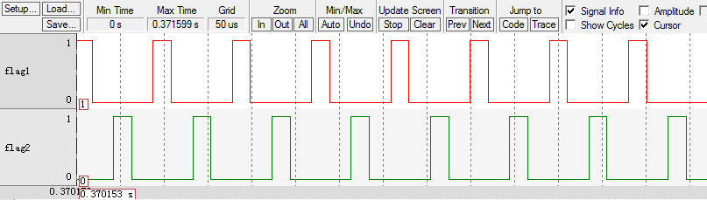
实验
效果

Slide 16

FreeRTOS 内核实现与应用开发实战指南
THANKS
论坛： www.firebbs.cn
淘宝：fire-stm32.taobao.com
扫描进入淘宝店铺

